Slide 1
25.3 相似三角形
WWW.PPT818.COM

Slide 2
1．对应角相等、对应边成比例的两个三角形叫做_________．
相似三角形对应边的比叫做________，
全等三角形是相似比为________的相似三角形．
2．平行于三角形一边的直线和其他两边(或它们的延长线)相交，所截得的三角形与原三角形________．
相似三角形
相似比
1
相似

Slide 3
1．(4分)若△AED∽△ABC，AD＝6 cm，AC＝12 cm，则△AED与△ABC的相似比为________．
2．(4分)△ABC与△A′B′C′的相似比AB∶A′B′＝1，则△ABC与△A′B′C′的关系是________；
若△ABC与△A′B′C′的相似比是2∶5，则△A′B′C′与△ABC的相似比为________．
全等
5∶2

Slide 4
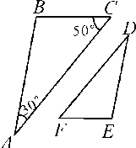
3．(4分)下列各组图形有可能不相似的是( )
A．各有一个角是50°的两个等腰三角形
B．各有一个角是100°的两个等腰三角形
C．各有一个角是50°的两个直角三角形
D．两个等腰直角三角形
A
A

Slide 5
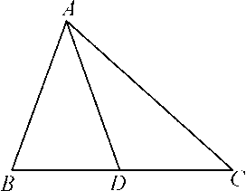
5．(4分)如图，△ABC中，点D在线段BC上，且△ABC∽△DBA，则下列结论一定正确的是( )
A．AB²＝BC·BD
B．AB²＝AD·BD
C．AB·AD＝BD·BC
D．AB·AD＝AD·CD
A

Slide 6
6．(4分)在△ABC中，BC＝54，CA＝45，AB＝63，另一个和它相似的三角形的最短边为15，则最长边一定是( )
A．18 B．21
C．24 D．19.5
7．(4分)已知△ABC的三条边长分别为3 cm，4 cm，5 cm，△ABC∽△A′B′C′，
那么△A′B′C′的形状是________．
B
直角三角形

Slide 7
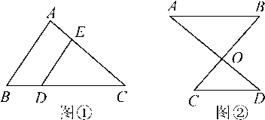
∽
∠CED
∠CDE
∽

Slide 8
【易错盘点】
【例】下面能够相似的一组三角形为( )
A．两个等腰三角形
B．两个直角三角形
C．两个等边三角形
D．以上都不对
【错解】B
【错因分析】根据相似三角形定义来判定两个三角形是否相似．而B中只有一组直角相等，其他的角是否对应相等不可知 ，故不相似，而C中的等边三角形中，三角都等于60°，三边也对应成比例，故相似．

Slide 9
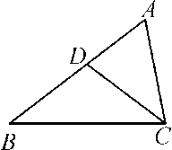
C
B

Slide 10
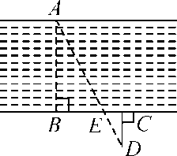
B

Slide 11
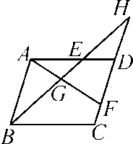
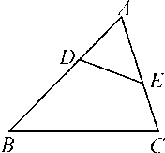
C

Slide 12
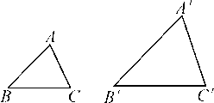
14.△A′B′C′的周长是20

Slide 13
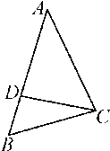

Slide 14
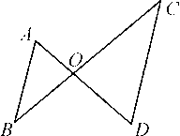
16．(9分)如图，已知AB∥CD，OA＝2，AD＝9，OB＝5，DC＝12，∠A＝58°，∠AOB＝72°，求AB，OC的长及∠C的度数．

Slide 15
